Slide 1
Bài 32: on ôn ơn
Giáo Viên :….
Trường:…..
Thiết kế bởi: Hương Thảo – tranthao121004@gmail.com

Slide 2
Tiết 1
Hương Thảo – tranthao121004@gmail.com

Slide 3
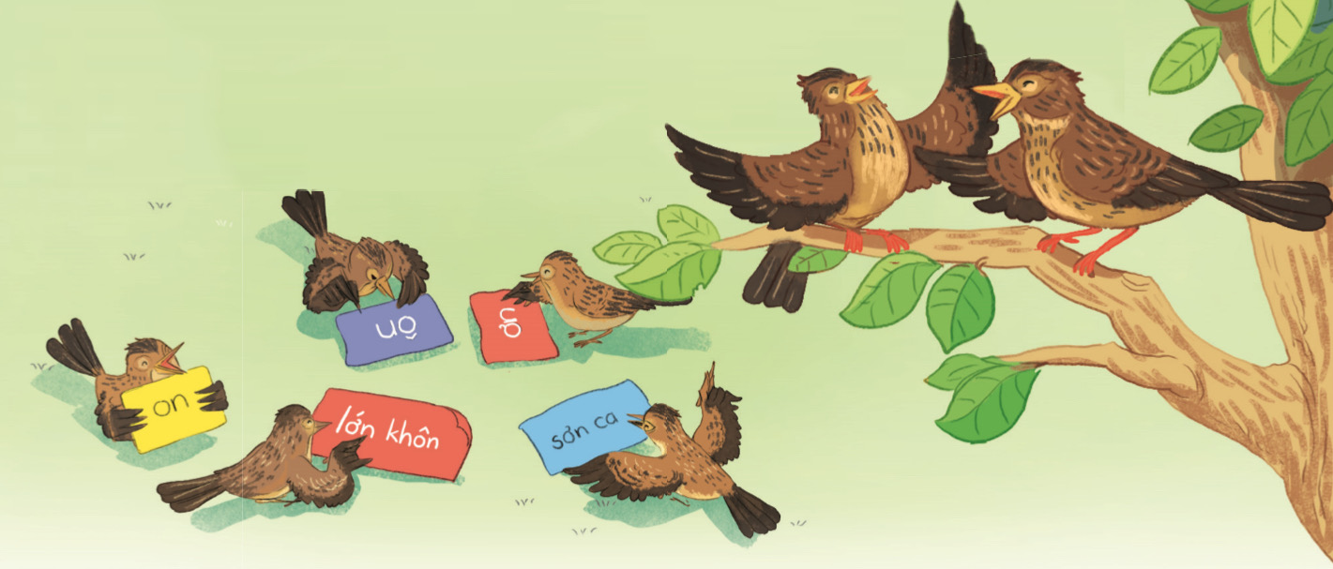
Sơn ca véo von: Mẹ ơi, con đã lớn khôn.
Sơn ca véo von: Mẹ ơi, con đã lớn khôn.

Slide 4
on

Slide 5
ôn
Notes:
Design by: Hương Thảo

Slide 6
ơn
Notes:
Design by: Hương Thảo

Slide 7
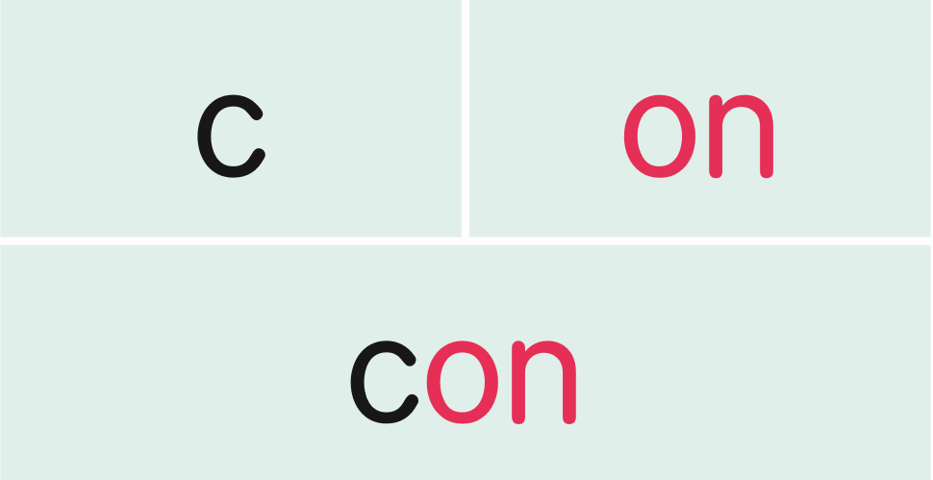

Slide 8
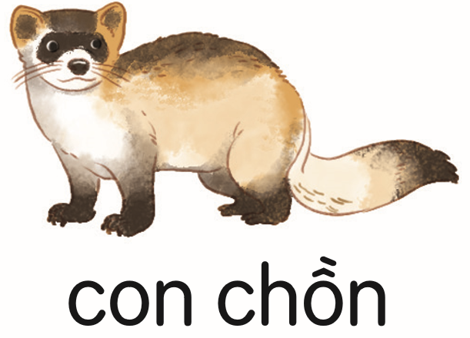

Slide 9
Viết bảng
Notes:
9

Slide 11
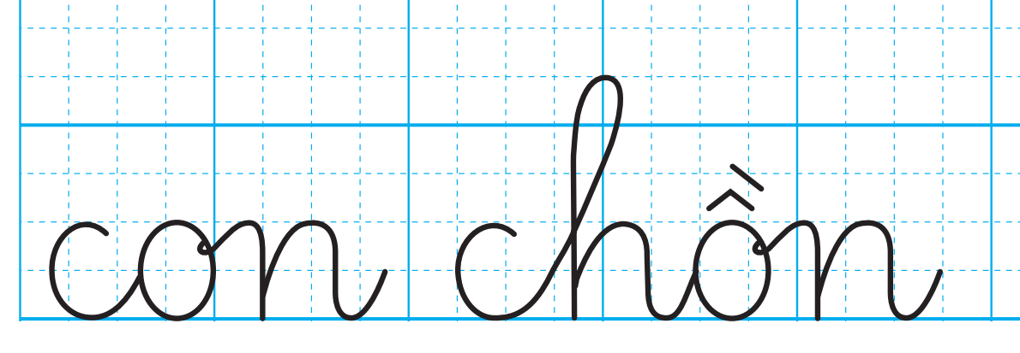

Slide 13
Tiết 2
Hương Thảo – tranthao121004@gmail.com

Slide 14
3
Tập viết
on
ôn
ơn
con chồn
sơn ca

Slide 15
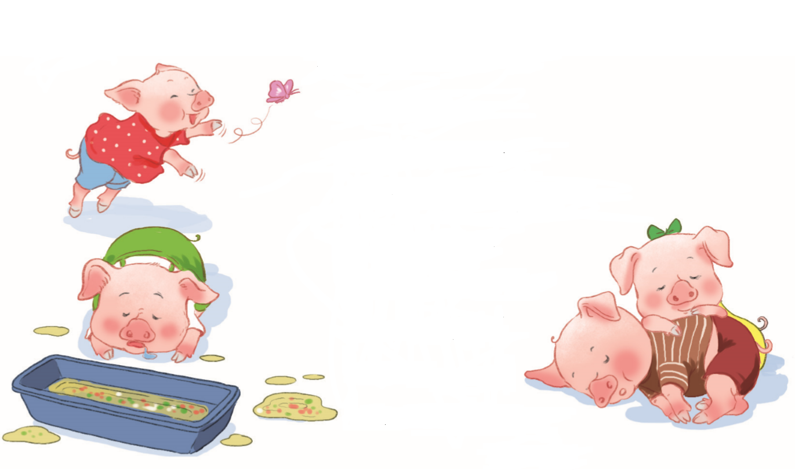
Bốn chú lợn con
Ve vẻ vè ve
Vè bốn chú lợn
Nhởn nhơ nô giỡn
Ăn ngủ vô tư.
Hẳn họ nhà “Trư”
Là to tròn thế.
Ve vè nghe kể
Bốn chú lợn con.
(Tiến Việt)

Slide 16
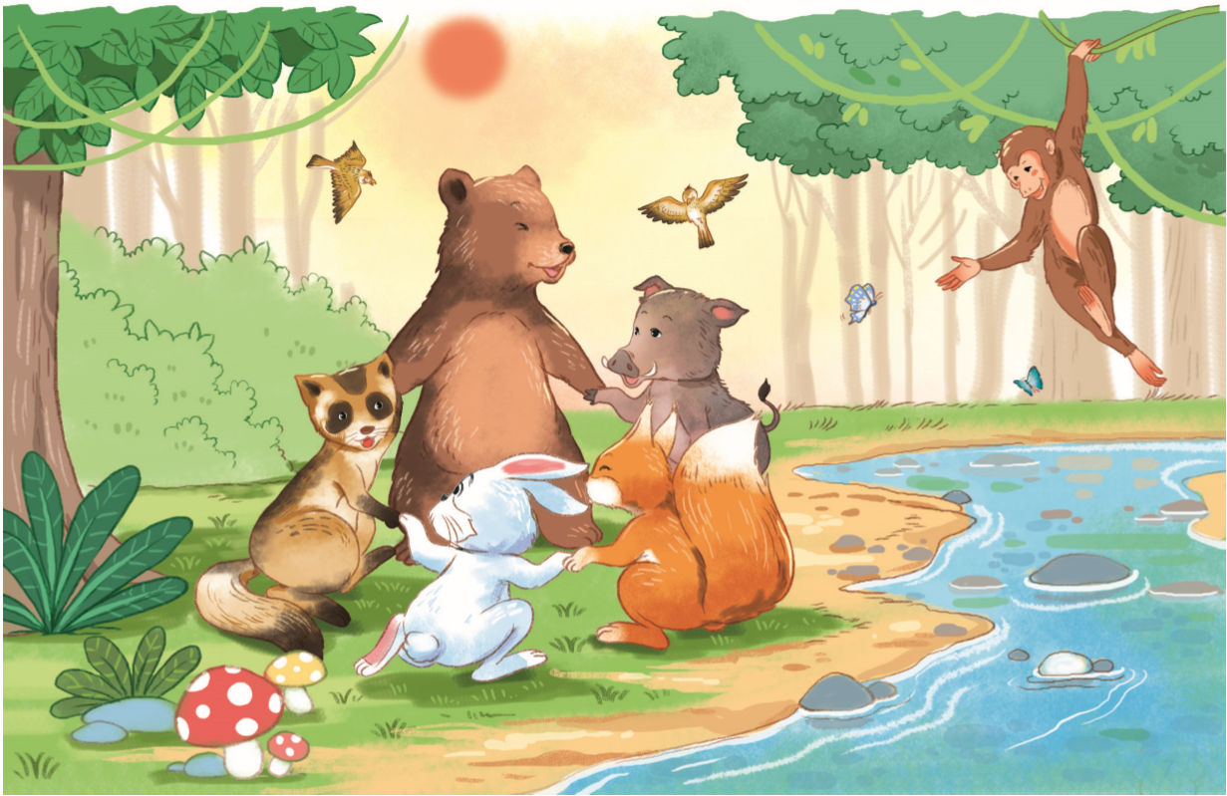
Rừng xanh vui nhộn

Slide 17
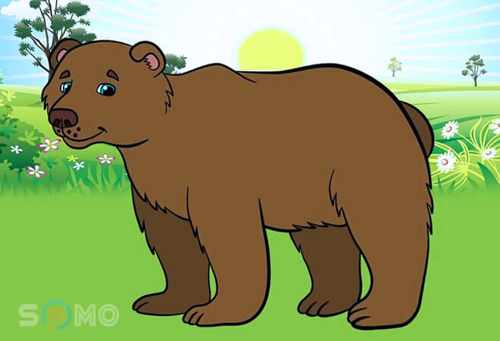
Con gấu

Slide 18
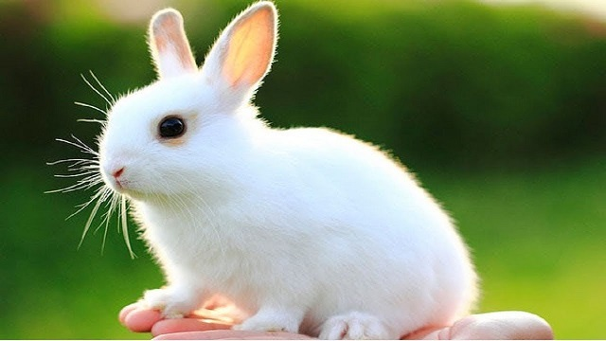
Con thỏ

Slide 19
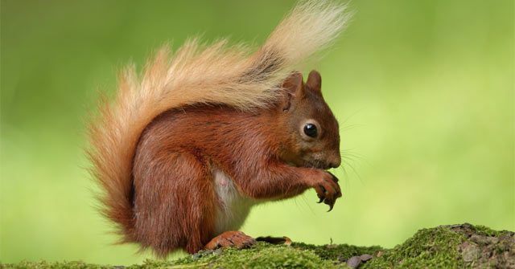
Con sóc

Slide 20
Củng cố
Vừa rồi các con học vần gì?

